Slide 1
아나콘다 설치 방법

Slide 2
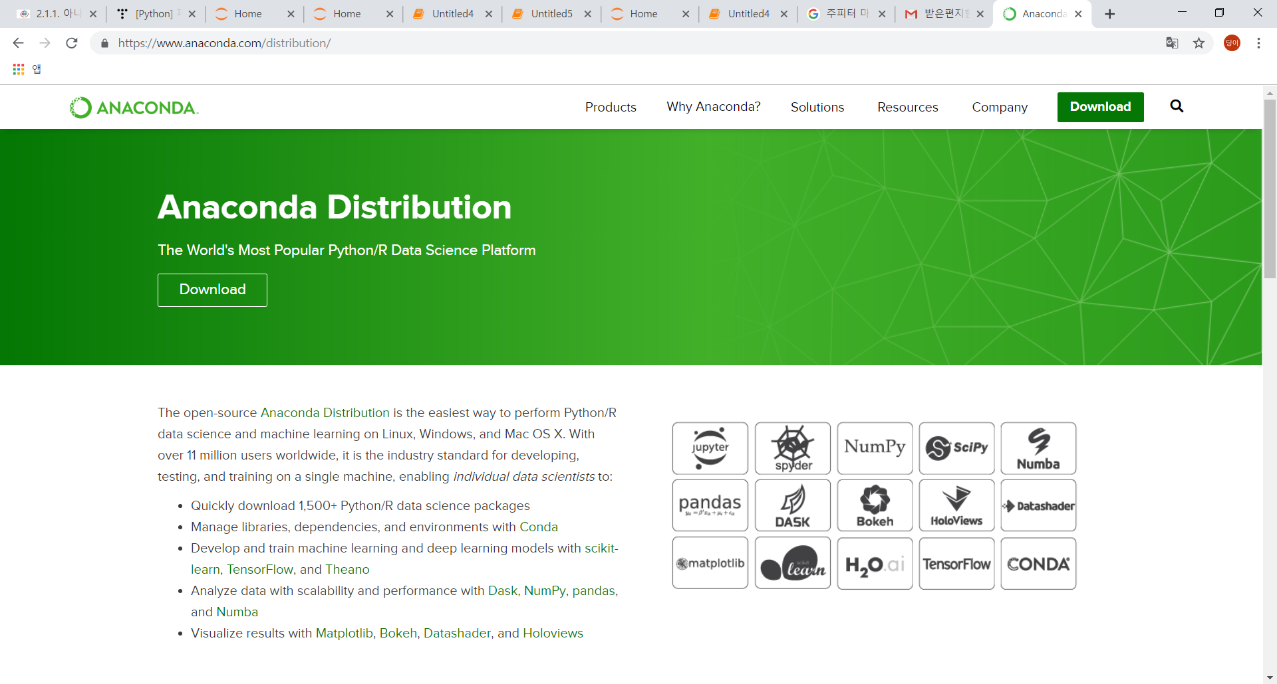
아나콘다 홈페이지
https://www.anaconda.com/distribution/

Slide 3
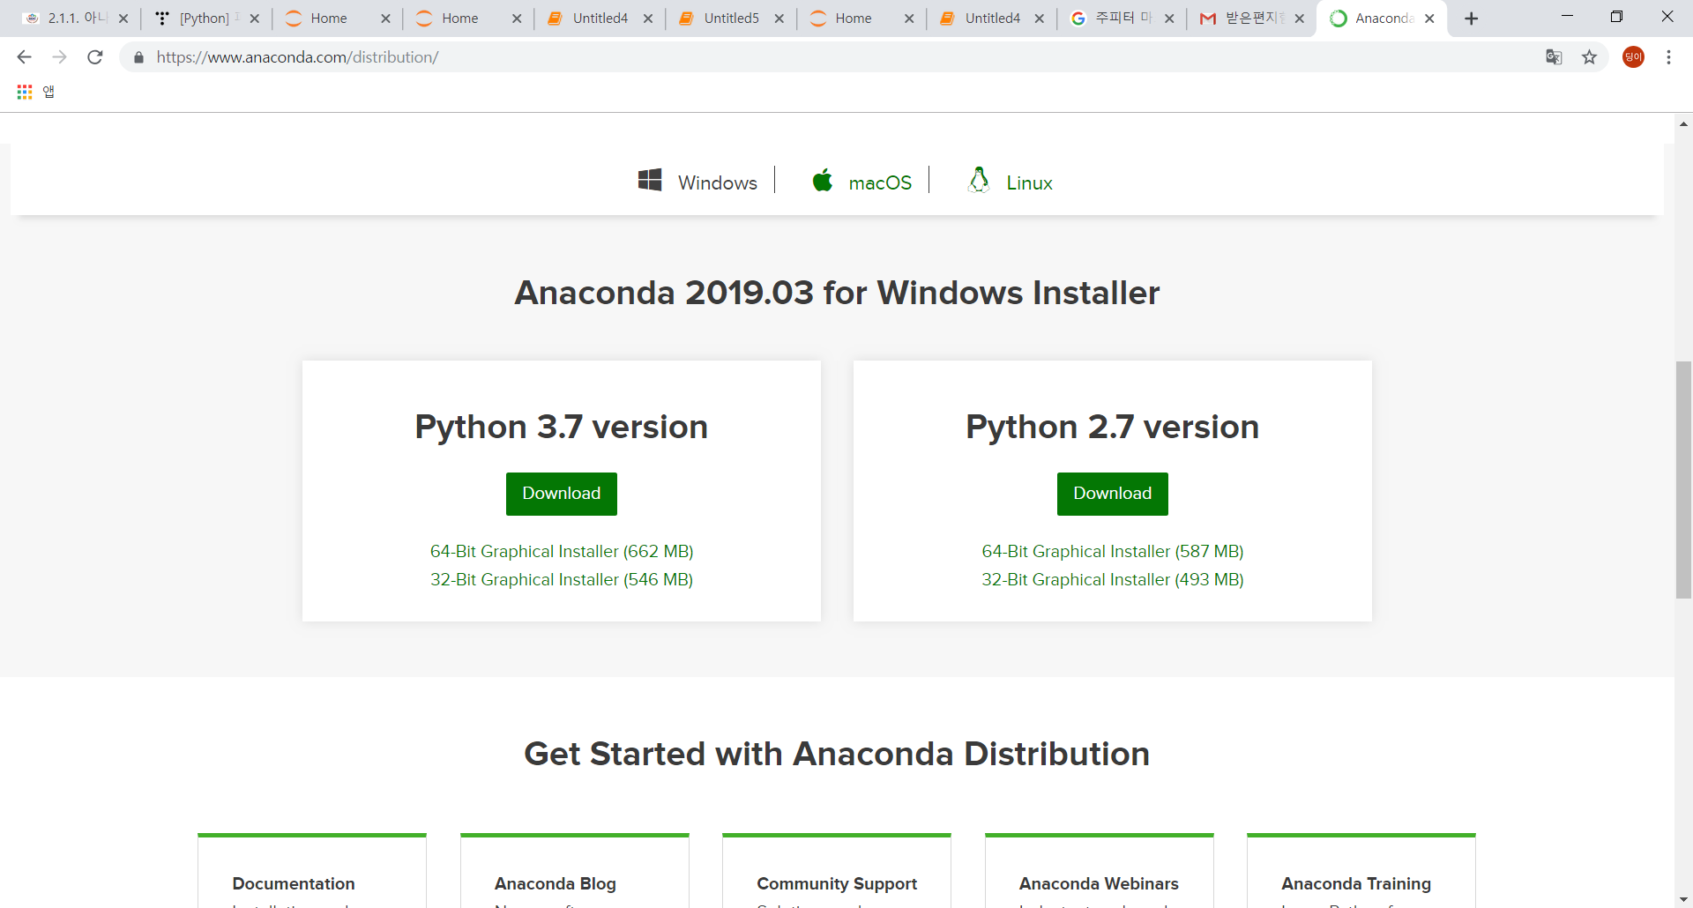
아나콘다 설치 파일 다운로드
클릭

Slide 4
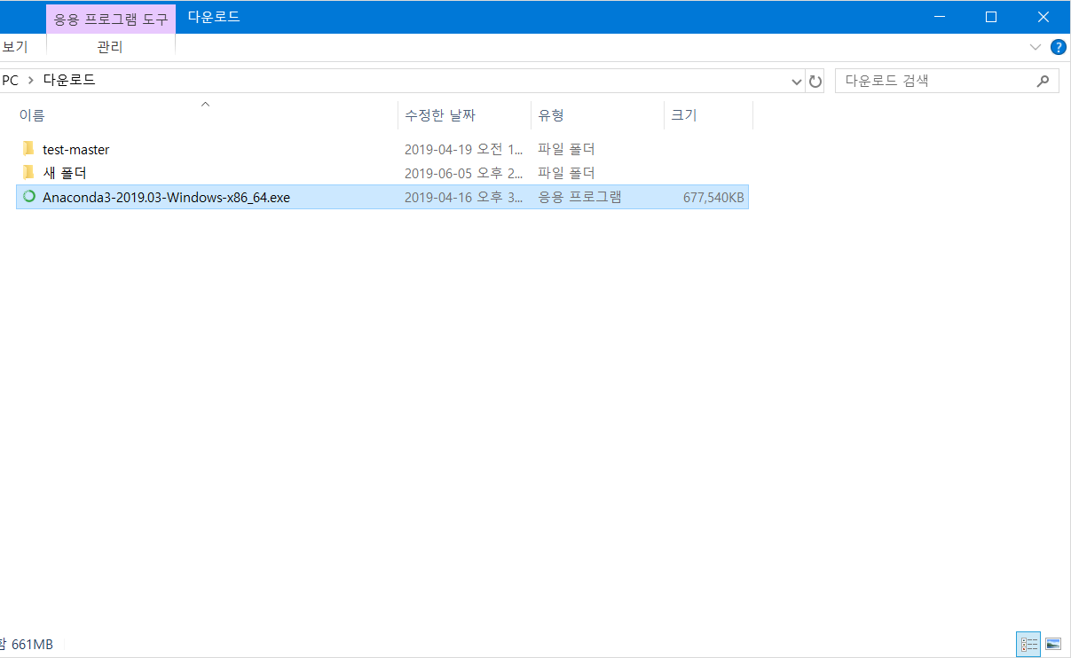
아나콘다 설치
클릭

Slide 5
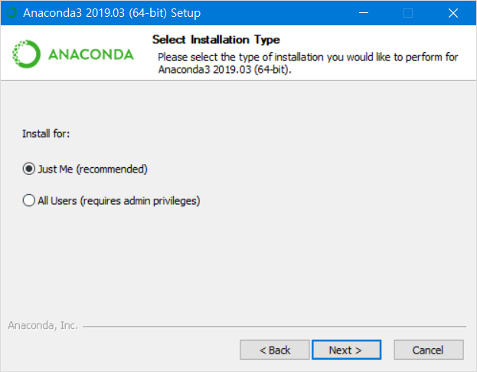
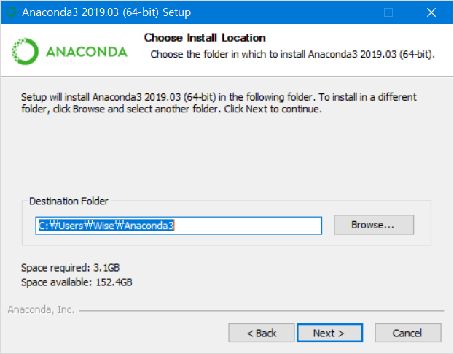
아나콘다 옵션 선택

Slide 6
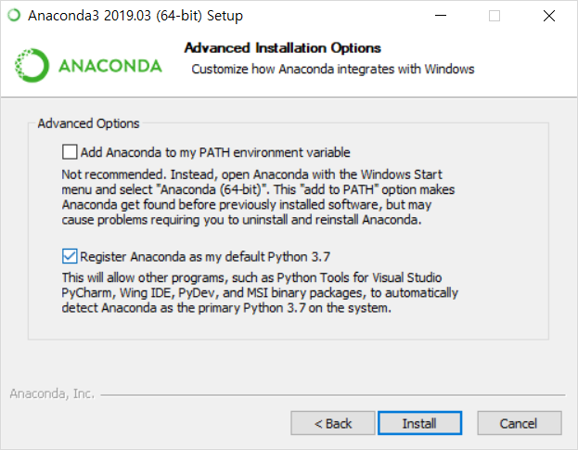
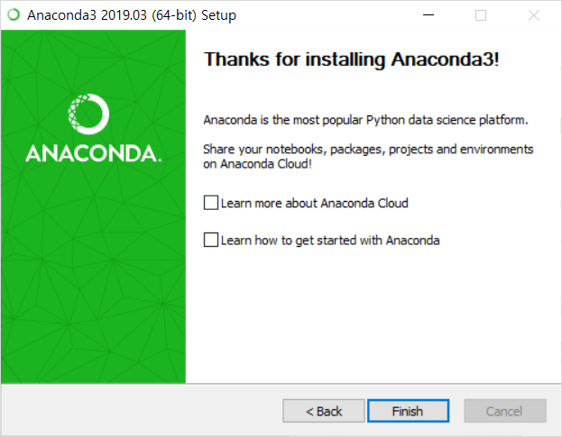
아나콘다 옵션 선택(설치시간이 오래 걸릴 수 있습니다.)

Slide 7
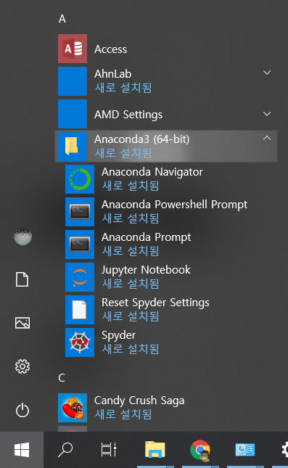
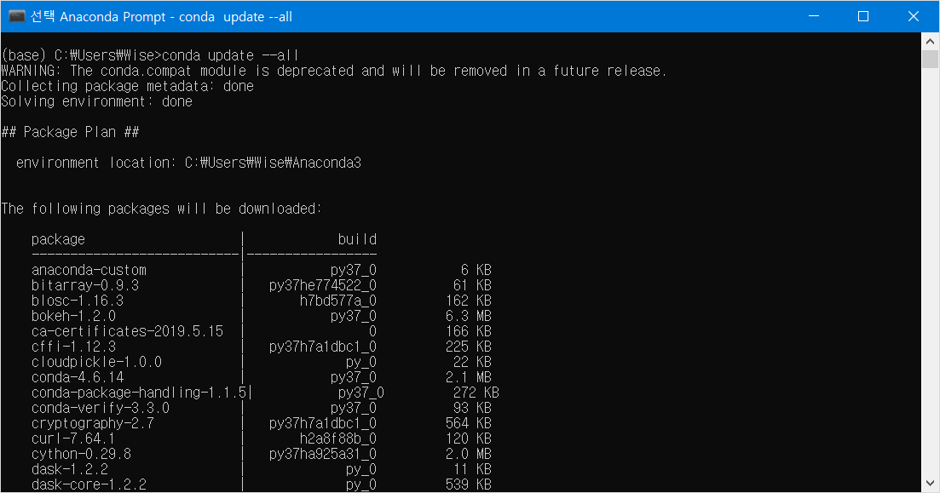
아나콘다 Prompt – 라이브러리 업데이트 (설치시간이 오래 걸릴 수 있습니다.)
명령어 : conda update –all
…
Proceed ([y]/n)? y

Slide 8
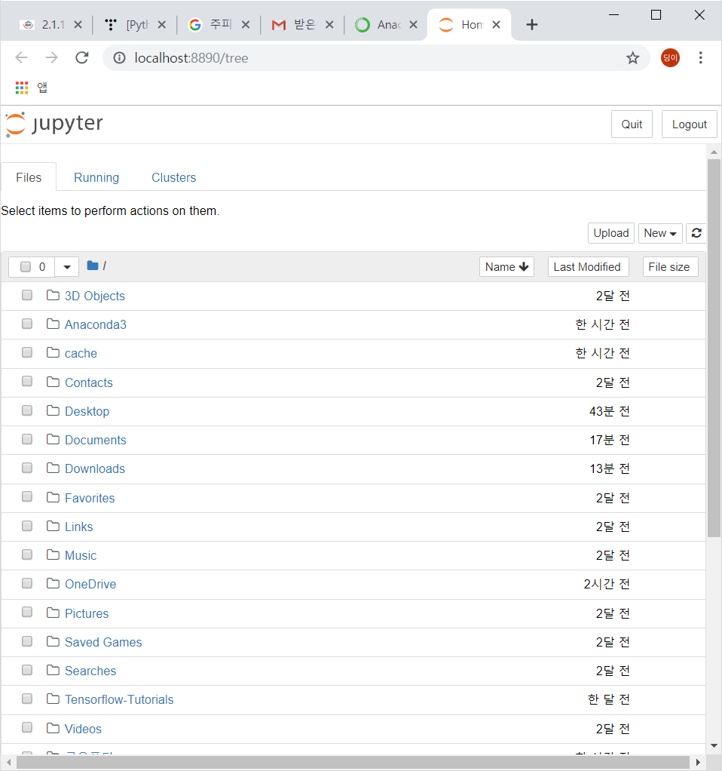
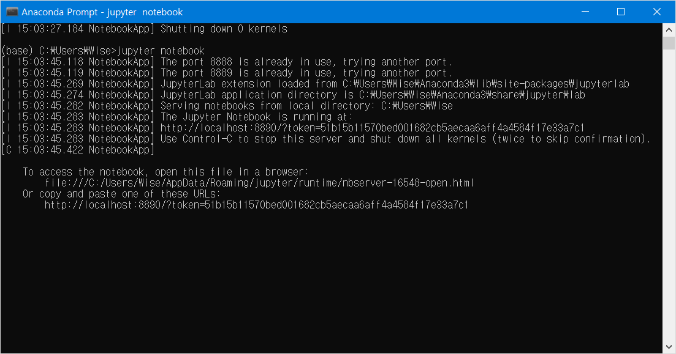
주피터 실행 -1
명령어 : jupyter notebook

Slide 9
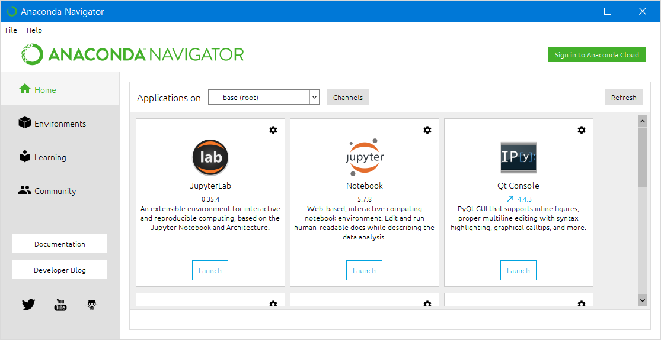
주피터 실행 - 2

Slide 10
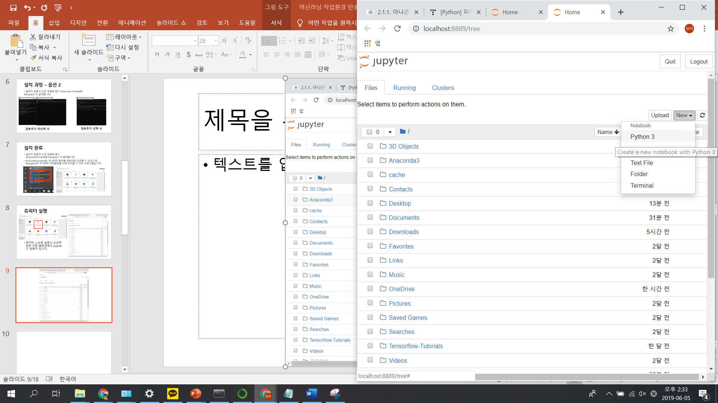
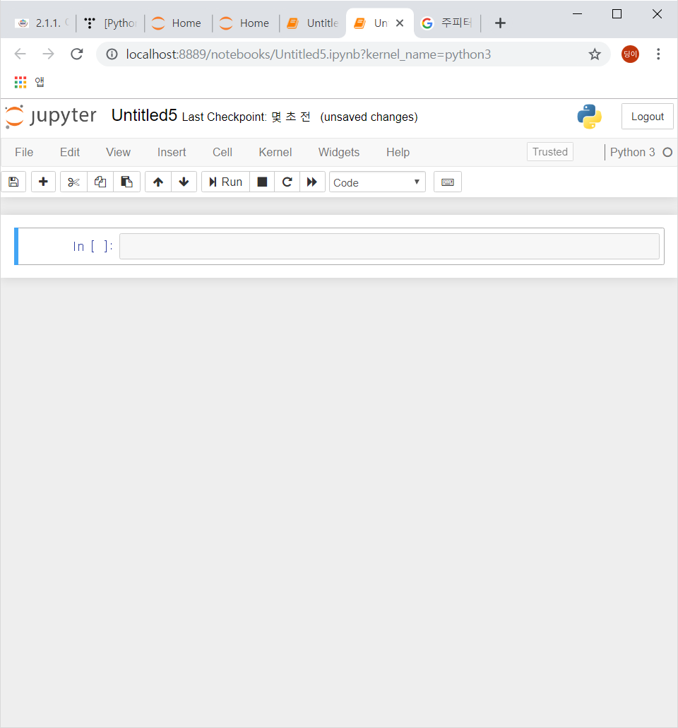
주피터 코드 작성

